Slide 1
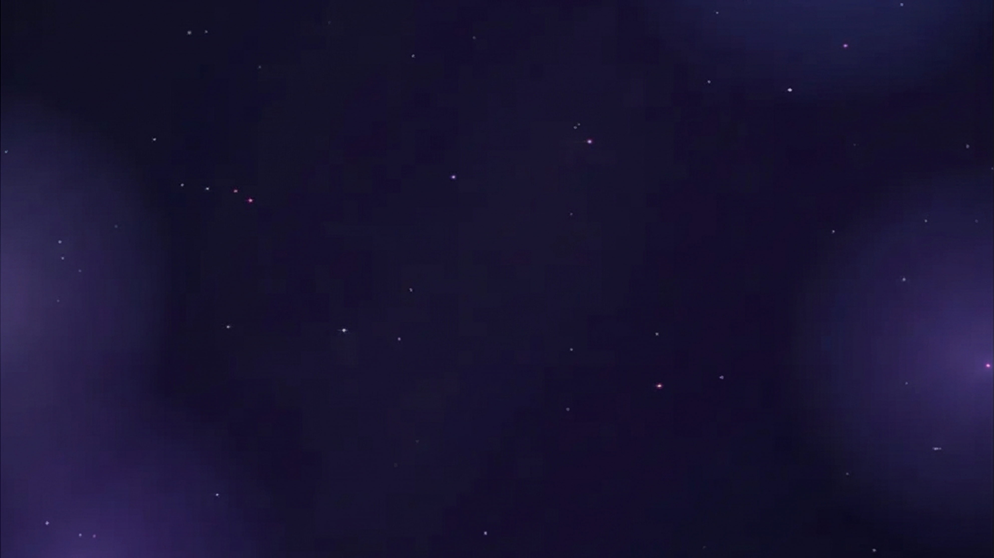


상처 주는 말을 황금 문장으로 바꿔라!

Slide 2
상처 주는 말을 황금 문장으로 바꿔라!
성취기준
[4국01-04] 상황과 상대의 입장을 이해하고 예의를 지키며 대화한다.
학습목표
상황에 맞는 표현을 생각하고 생성형 AI를 활용해 예의 있는 표현으로
바꿀 수 있다.

Slide 3
[생각열기]

Slide 4
[생각열기] 문제상황 살펴보기
📱 [학교 단체 채팅방]
민준: “오늘 모둠 활동 진짜 별로였음.”
수아: “연습 거의 안 했잖아.”
지후: “그러니까. 몇 명 때문에 다 망친 거야.”
연우: “나도 열심히 했거든? 왜 그렇게 말해?”
😨 분위기가 점점 나빠지고 있어요…
여러분이 말 전문가가 되어 상황을 바꿔 보세요!

Slide 5
[예의 있는 표현이란?]

Slide 6

[예의 있는 표현이란?] 상처 되는 말 찾기
어떤 말이 친구 마음을 다치게 할까요?
단체 채팅방을 다시 살펴보고 활동지에 적어 봅시다!

Slide 7

[예의 있는 표현이란?] 상처 되는 말 찾기
친구들에게 상처를 줄 수 있는 말들을 떠올려 봅시다.
상처를 주는 말의 반대인 예의 있는 표현도 떠올려 볼까요?
예의 있는 표현들은 어떤 특징이 있나요?

Slide 8
[AI에게 바꿔 달라고 요청하기]

Slide 9
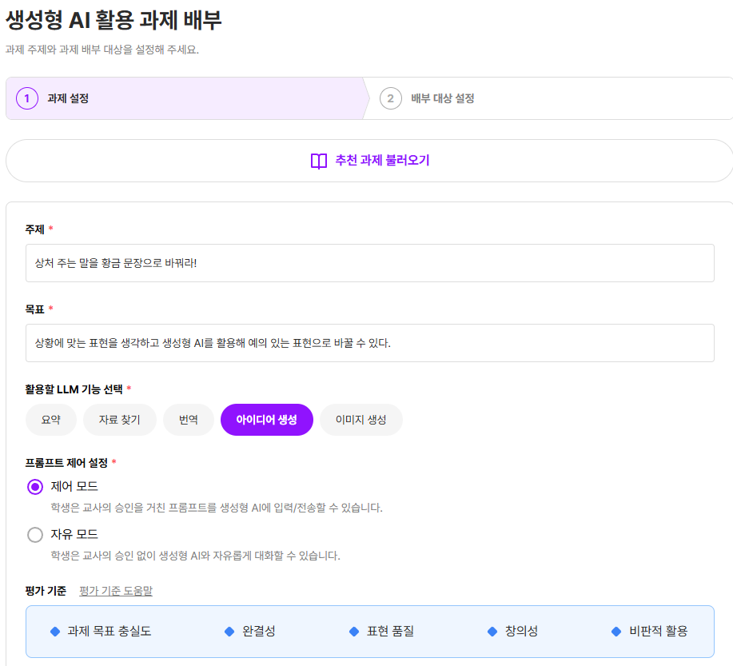

[AI에게 바꿔 달라고 요청하기] 클래스팅 샌드박스 접속
선생님
과제 배부

Slide 10

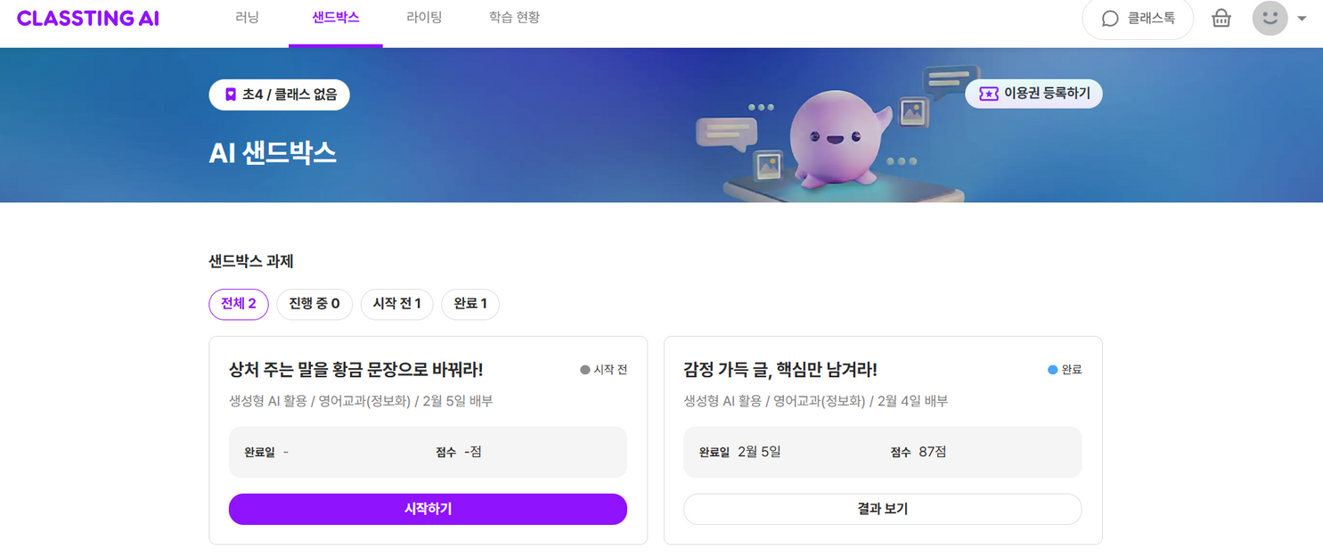

[AI에게 바꿔 달라고 요청하기] 클래스팅 샌드박스 접속
학생
샌드박스 접속
시작하기

Slide 11


[AI에게 바꿔 달라고 요청하기] 프롬프트 작성법
AI에게 잘 부탁하는 방법
상황을
구체적으로 쓰기
바꾸고 싶은 말을
그대로 넣기
어떻게 바꾸고
싶은지 말해주기
친구 기분을 생각한 말,
예의 있는 표현,
해결하려는 말,
3문장으로 등

Slide 12
[AI에게 바꿔 달라고 요청하기] 프롬프트 작성법
모둠 활동 시간에 발표 연습을 했어.
한 친구가 준비를 거의 안 해서 분위기가 안 좋아졌어.
‘몇 명 때문에 다 망친 거야.’
이 말을 친구 기분을 생각한
예의 있는 표현으로 바꾼 문장을
3개 만들어 줘.

Slide 13
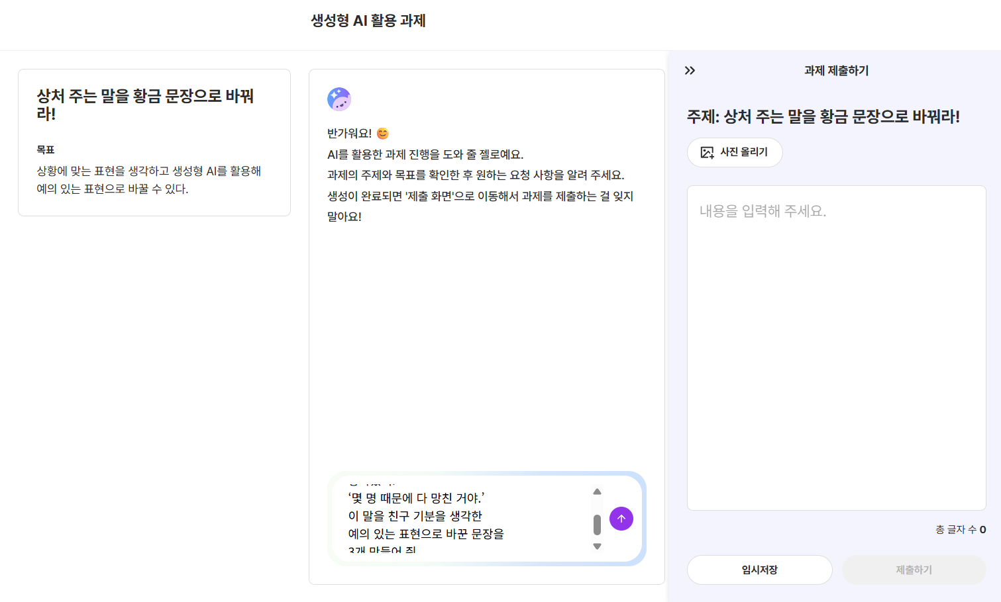
[AI에게 바꿔 달라고 요청하기] 프롬프트 작성법
학생
젤로와
대화하기

Slide 14
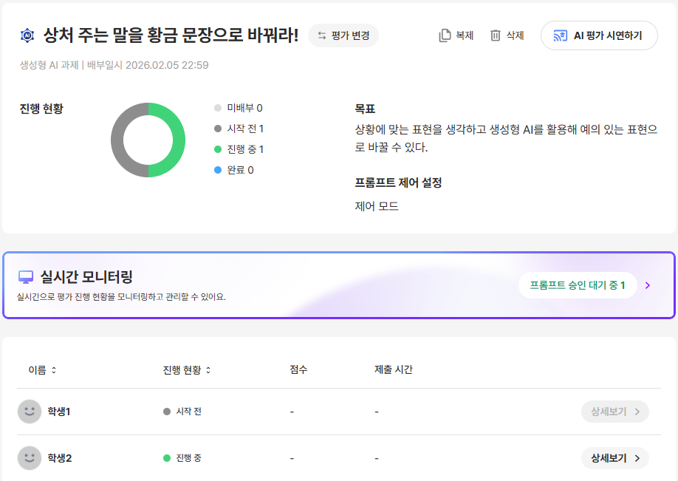
[AI에게 바꿔 달라고 요청하기] 클래스팅 실시간 모니터링
선생님 실시간
모니터링

Slide 15
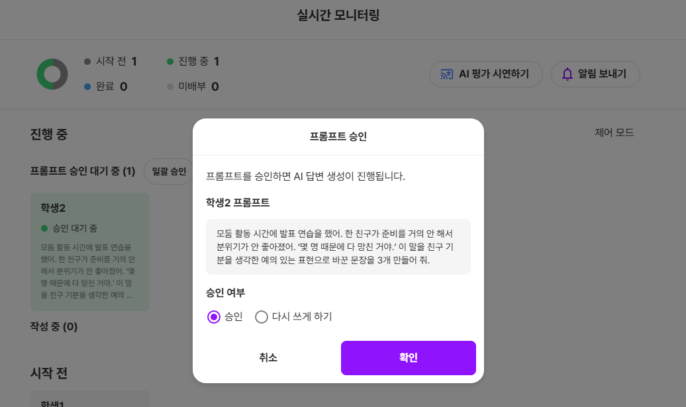
[AI에게 바꿔 달라고 요청하기] 클래스팅 실시간 모니터링
선생님
프롬프트 승인

Slide 16
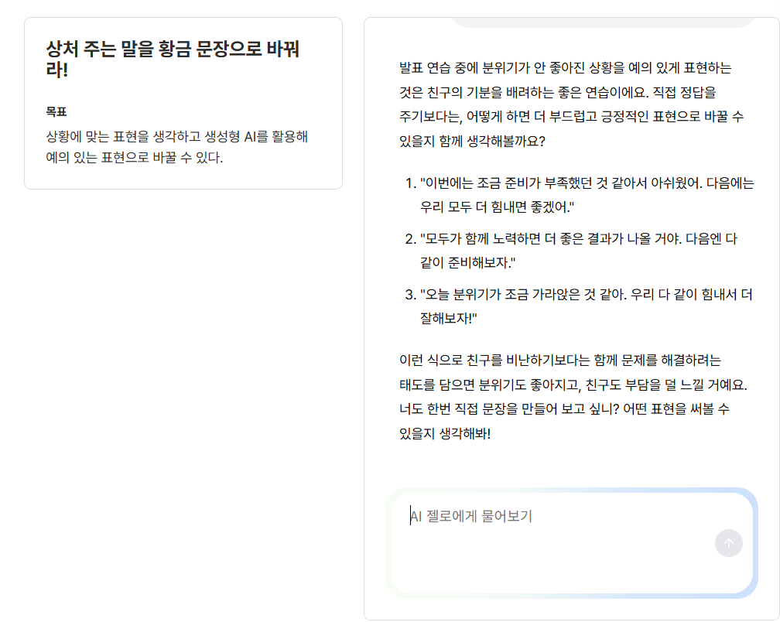
[AI에게 바꿔 달라고 요청하기] 프롬프트 작성법
학생
젤로와 대화하며
과제 해결하기

Slide 17

[AI에게 바꿔 달라고 요청하기] 황금 문장 고르기
AI가 만들어 준 문장 중
가장 좋은 것을 하나 골라 적어 봅시다.
왜 이 문장이 좋은가요?
예의 있는 표현의 특징을 다시 살펴보고
이유를 적어 봅시다.

Slide 18

[AI에게 바꿔 달라고 요청하기] 황금 문장 다듬기
미니 역할극 시간!
황금 문장을 넣어 두 사람이 등장하는
짧은 대화 만들어 봐요.
짝과 함께 읽어보고 더 자연스럽게 고쳐볼까요?

Slide 19
[과제 제출 및 정리]

Slide 20
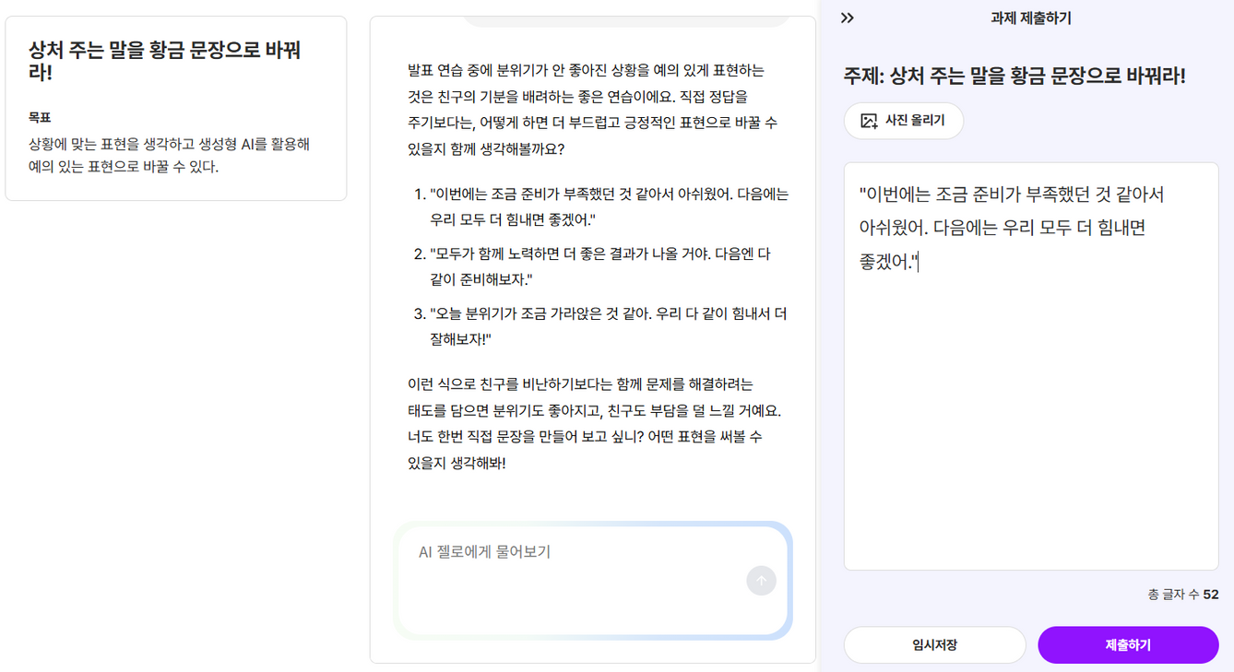
[과제 제출 및 정리]
학생
과제 제출하기

Slide 21

[차시 마무리]
오늘은 상처 주는 말을
상대를 배려하는 황금 문장으로 바꾸어 보았어요!
“모두 수고했습니다!”

